Slide 1

H&L短视频--答辩PPT
汇报人：龚婷

Slide 2
目录
个人任务
01
02
完成情况
03
个人心得

Slide 3
01
个人任务

Slide 4
任务情况
1、登录注册时，接收界面上的用户名和密码发送给服务端验证
2、登录或注册成功时，服务器回传用户信息和视频的信息
3、网民点击“我”的界面时，服务器回传用户头像
4、网民修改信息后，客户端将修改后的信息发送给服务端，服务端接收后写入数据库
5、可以让多个用户同时使用系统

Slide 5
01
任务完成情况

Slide 6
任务完成情况
客户端向服务发出服务请求时，都用第一位标识表示不同的服务请求，服务器根据标识位来响应客户端
1、登录注册：客户端登录时，将界面上数据发送给服务端，服务端根据接收的信息来查询数据库里面的用户，检验用户是否登录成功，成功就返回提示信息，并将用户的基本信息发送给客户端，赋值给客户端的用户实体，以供登录后的界面显示，然后服务端，然后继续发送视频信息的文件，客户端接收到信息并解析，将视频信息以json文件的格式解析出来 。客户端根据提示信息跳转页面，然后读取解析出来的视频信息文件，向流媒体服务器拉取视频。（注册和登录差不多一样的流程）

Slide 7
2、用户在点击“我”的界面的时候，客户端将用户id发送给服务端请求获取网民头像，服务端根据对应的id号回传网民头像。用ifstream二进制形式读取图片，存在stringstream类型变量中，发送给客户端，客户端接收二进制数据，写入图片。
3、网民修改个人信息的时候，同样是根据标识位来提供服务，解析收到的数据，然后写入数据库。
4、为了同时向多个用户提供服务，服务端在接收到客户端连接后，就创建一个子进程来提供服务，父进程继续监听。

Slide 8
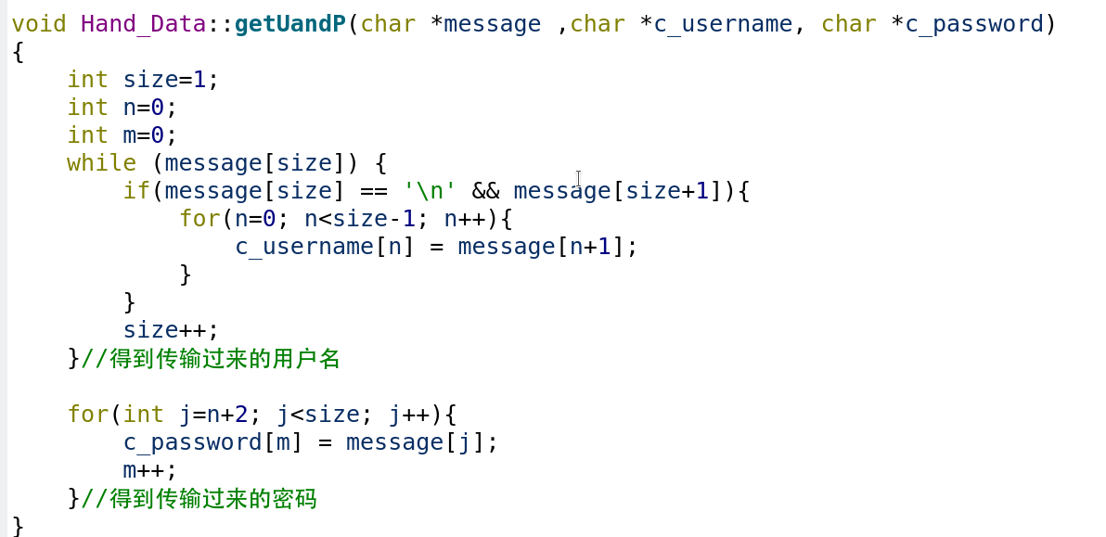
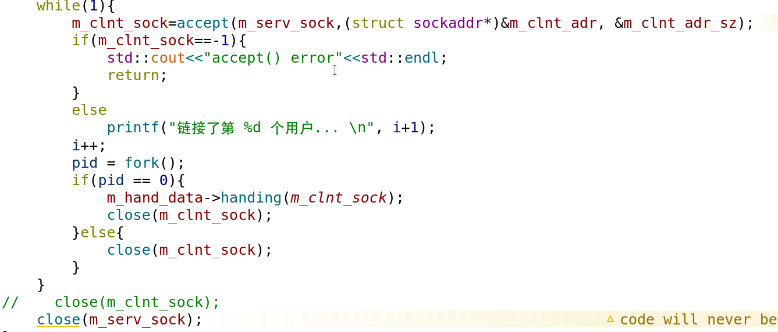
代码实现
解析用户名和密码
创建子进程服务客户端

Slide 9
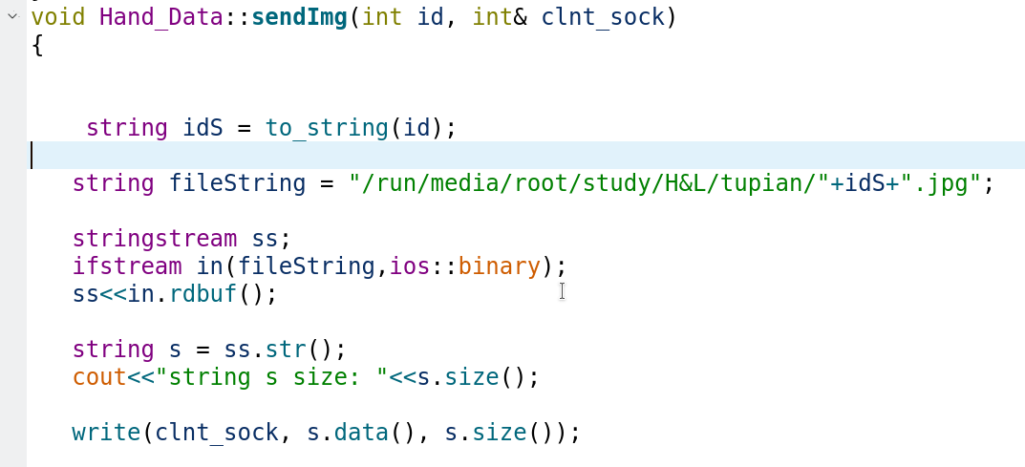
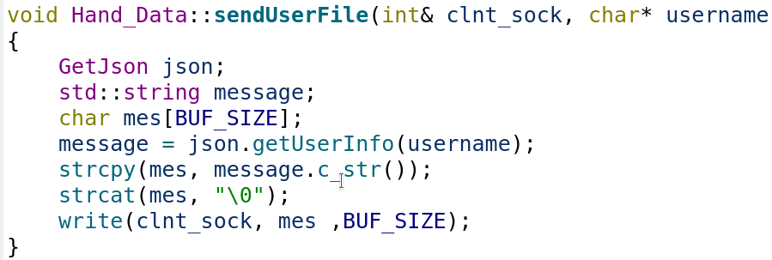
代码实现
发送图片
发送用户信息

Slide 10
01
个人心得

Slide 11
个人心得
1、登录注册的时候只注意到检查用户是否存在数据库，忘记了控制同一个帐号，同一时间不能被多个用户登录。
2、在实现服务端和客户端的时候，对技术不熟悉，现实起来很慢。
3、由于前期没有做好设计，发送的数据报不太合理，通道中传输单独传输图片没问题，但是还没用到总代码中。
4、为了提供多个客户端同时使用系统，直接fork()一个子进程来提供服务，这种方式开销很大效率并不高。

Slide 12
谢谢大家！

